Slide 1
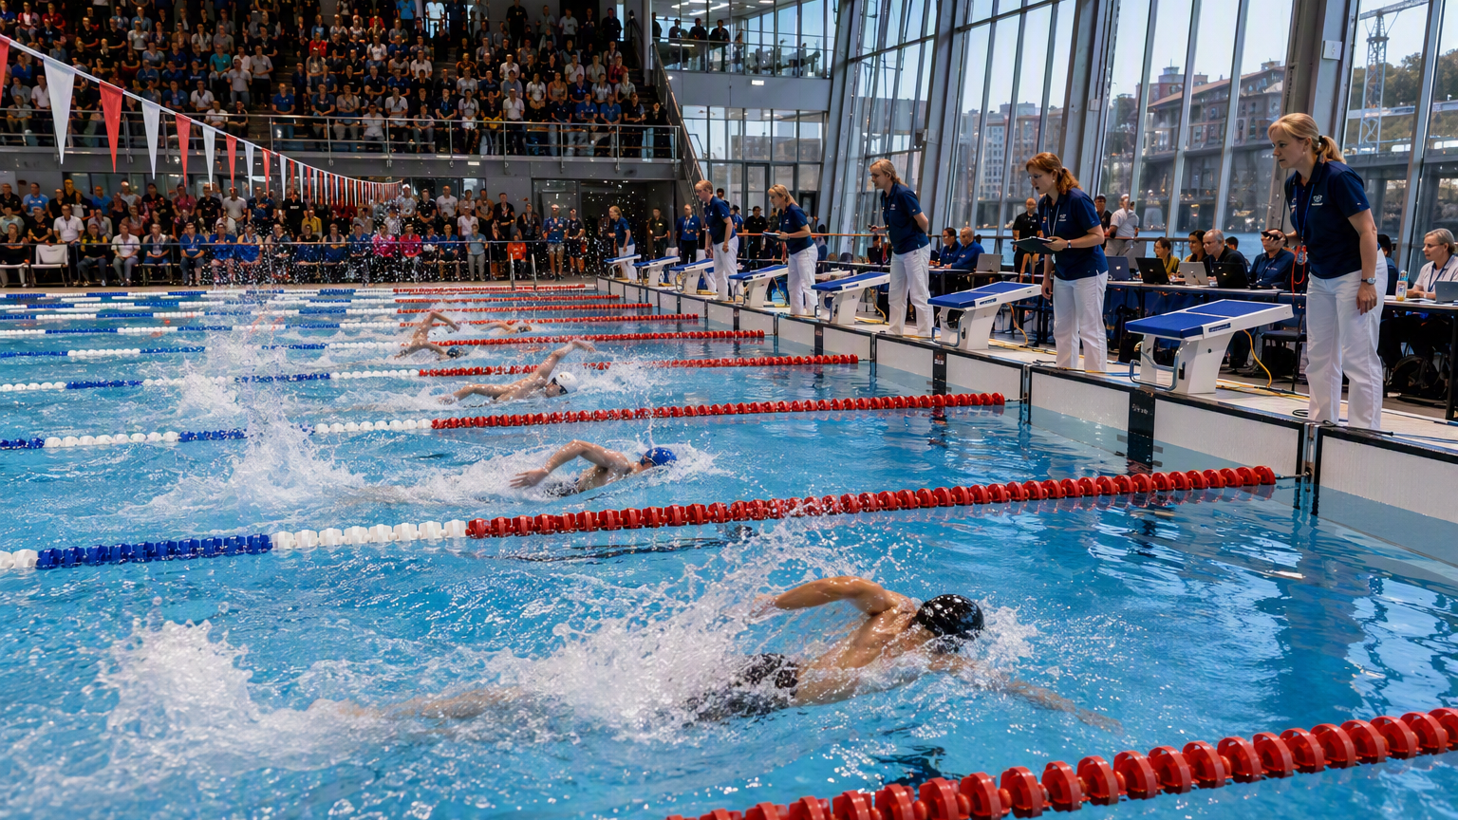
Grenledare simning
VM-SIMNING
2026
Ett tydligt flöde. Rätt heat. Lugnt på bassängkanten.
Inomhus-VM i Trollhättan • 25 september 2026
Grenledare: Linda Nilsson
Assisterande: Thomas Andersson

Slide 2
VARFÖR VI SAMLAS
Målet: tryggt, tydligt och i tid
Vi går igenom deltagarens väg från ankomst till registrerat resultat.
01
02
03
Hitta rätt
Hålla flytet
Säkra resultatet
Alla vet vilket heat, vilken bana och när de ska vara redo.
Tight heatschema kräver att upprop och starter sker utan onödiga pauser.
Tidtagning, varvräkning och resultatöverlämning ska vara entydiga.
Utgångspunkt: många deltagare och ett tight heatschema.

Slide 3
TÄVLINGSDAGEN
Fredag: tre tydliga block
Kom i god tid och följ uppropet för att hålla schemat.
07:30
Simhallen öppnar
DIN FÖRBEREDELSE
Kom i god tid innan och hämta armband för omklädningsrum samt skåp
• Kontrollera starttid
• Var ombytt i god tid
• Lyssna efter upprop
• Meddela avhopp direkt
08:00
Insimning
Gemensam start, orientering och förberedelser.
08:30–09:15
Korta distanser
50 meter, dam och herr.
09:30–17:00
Klassikern 1500 m
Heat med löpande flöde under dagen.

Slide 4
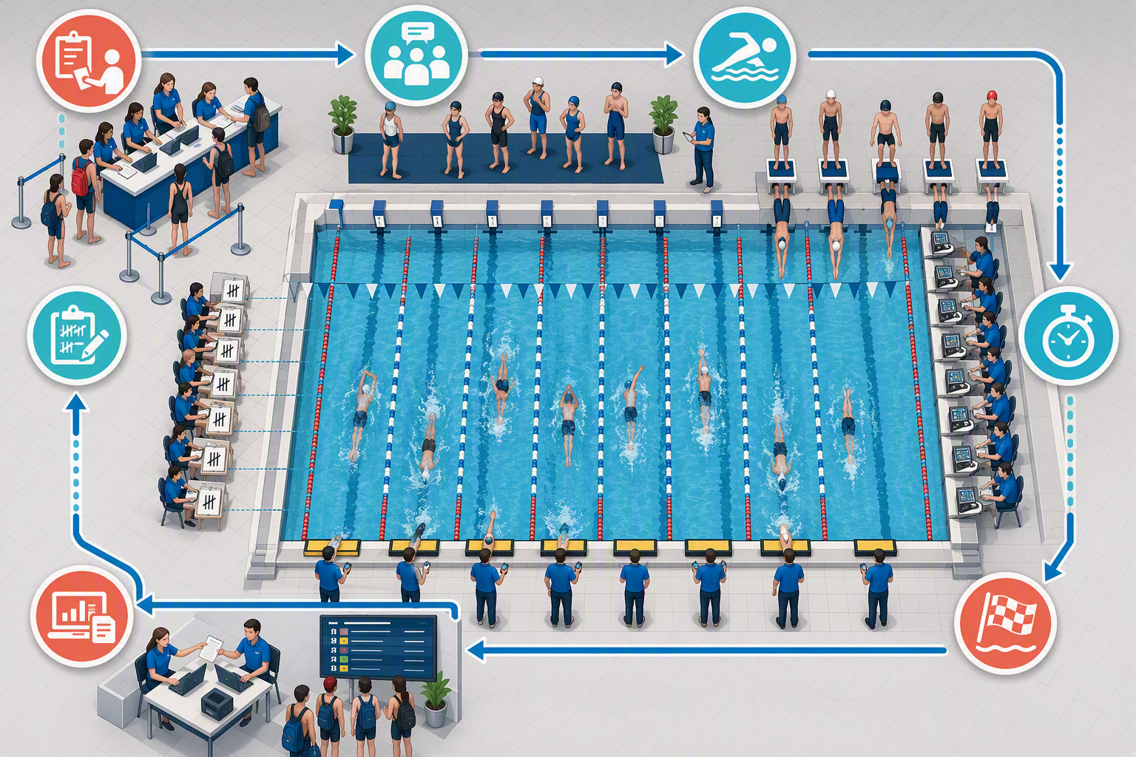
SÅ FUNGERAR DET
Från incheckning till resultat
Följ flödet och stanna inte i start- eller tidtagarzonen.
1
Checka in
Bekräfta närvaro och eventuella ändringar.
2
Vänta i uppropszon
Var redo innan heatet kallas fram.
3
Gå till anvisad bana
Badmössans färg hjälper funktionärerna.
4
Simma & fullfölj
Följ startsignal och funktionärens instruktion.
5
Lämna lugnt
Resultatet förs vidare av funktionärerna.

Slide 5
Badhall
Det viktigaste för ett smidigt heat
Varje bana arbetar självständigt, vilket gör förberedelse och kommunikation avgörande.
Två eller tre per bana
Två eller tre tävlande simmar i varje bana vid 1500m, utom sista heatet vid.
Vid 50m simmar man själv
PÅ VARJE BANA
Tidtagare
+
Varvräknare
Tidsbaserade starter
Viktigt att man håller sin egna utsatta tid. Man kan inte byta tid samma dag.
Dubbla stoppur planeras för robust tidtagning. Funktionär håller räkning på simmade varv.
Badmössor
Badmössor kommer delas ut till simmare.
Efteranmälningar i motionsklass kan beredas plats om tid och utrymme medger.

Slide 6
Badhall
Viktig information
OBSERVERA!
Publik tillåten.
Inga skor eller ytterkläder fås tas med in i hallen samt att publik inte får ha bomullskläder, detta gäller även simmare.
Publik kommer in via ”grovköket-gamla cafét” detta kommer att vara vid huvudsekretariatet i Älvhögsborg
Deltagare hämtar sitt armband för att komma åt omklädningsrummen samt skåp hos receptionen

Slide 7
AVSLUTNING
Tre saker att ta med sig
1
2
3
Var tidig
Följ uppropet
Hjälp flödet
Kom ombytt och redo före ditt heat.
Gå till rätt bana först när du blir framkallad.
Meddela ändringar direkt och lämna startzonen fri.
Frågor?
Länk: Simning | Vattenfalls Idrottsförening Trollhättan

